Slide 1

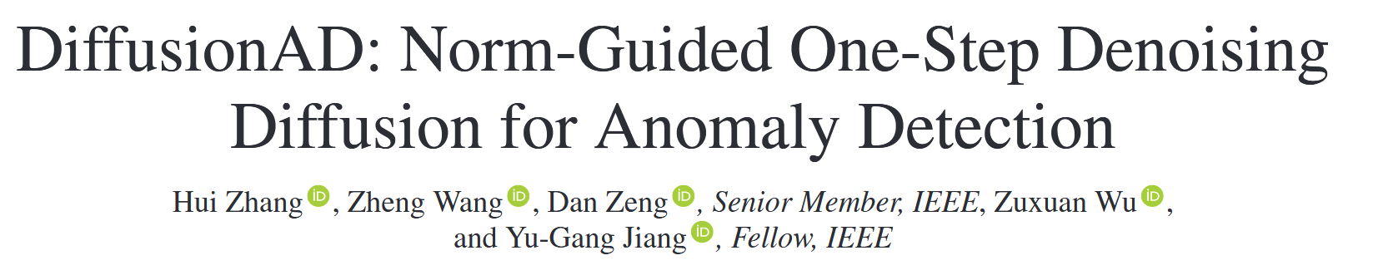
TPAMI2025
DiffusionAD: Norm-Guided One-Step Denoising Diffusion for Anomaly Detection_TPAMI2025.

Slide 2
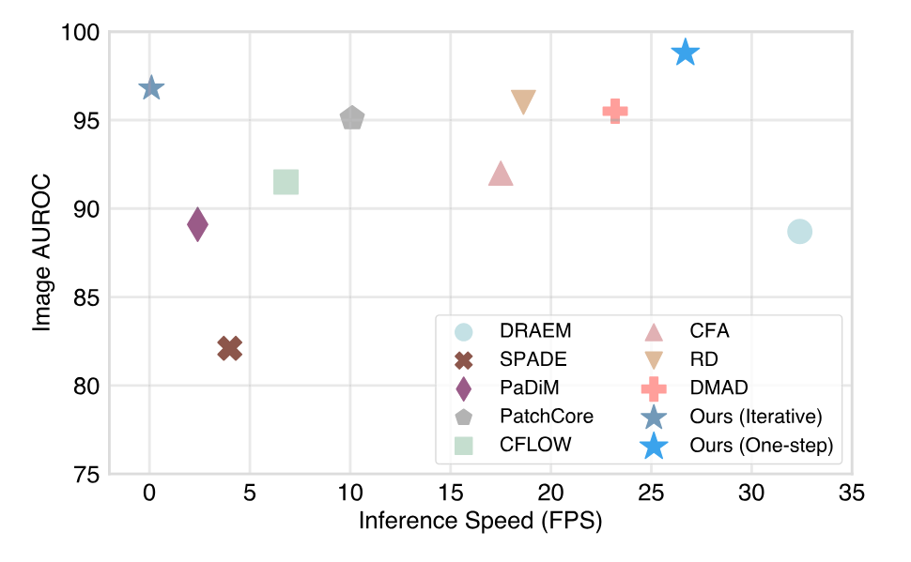
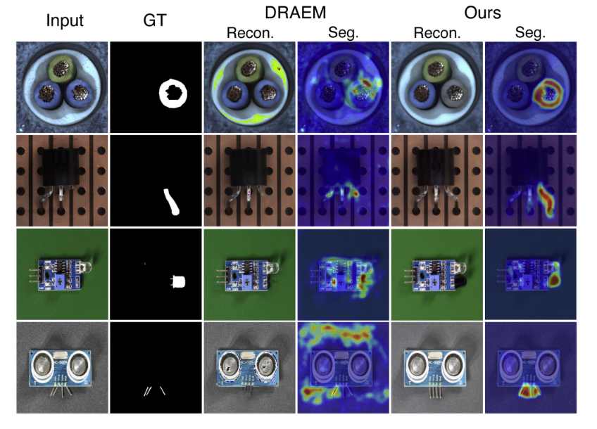
2
Motivation
在扩散模型中，异常区域在受到高斯噪声干扰后会失去其独特特征，随后被重建为无异常区域。
对比输入图像与其重建图像的差异，可以实现对异常区域的识别与定位。
扩散模型的迭代去噪特性会大幅降低推理速度
异常区域在不同规模的噪声中表现不同
引入一步快速去噪范式
提出一种norm指导范式，以整合多种噪声尺度的优势
DiffusionAD: Norm-Guided One-Step Denoising Diffusion for Anomaly Detection_TPAMI2025.
Notes:
扩散模型中去噪过程的每一次迭代都相当于一轮网络推理，需要大量的计算资源和时间，给实时推理带来了巨大挑战。

Slide 3
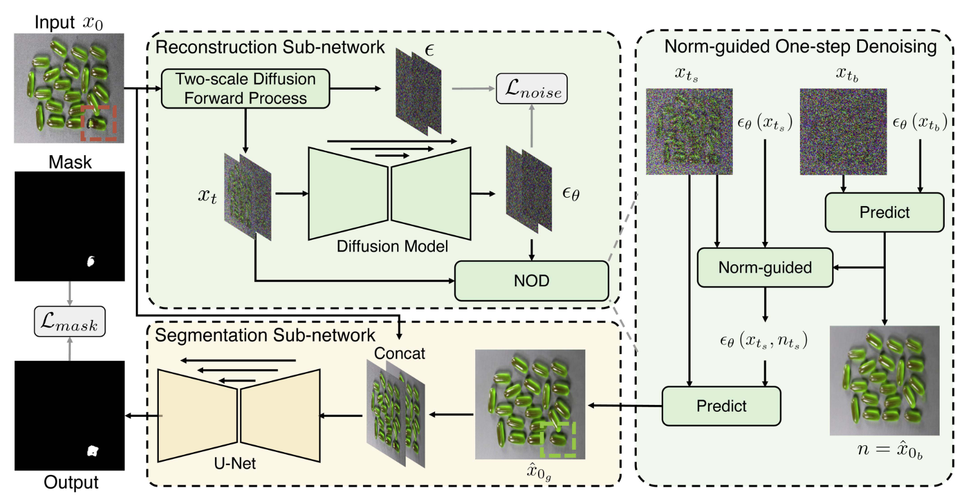
3
Method
DiffusionAD
Reconstruction sub-network
Segmentation sub-network
重建子网络通过扩散模型将输入图像重建为无异常区域。分割子网络根据输入图像与其无异常重建图像之间的相似性和差异预测像素级异常得分。
DiffusionAD: Norm-Guided One-Step Denoising Diffusion for Anomaly Detection_TPAMI2025.

Slide 4

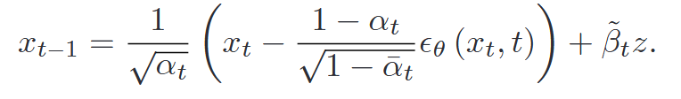
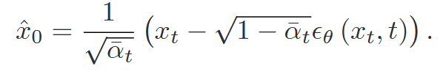
4
Method
DiffusionAD
Reconstruction sub-network
Segmentation sub-network
去噪扩散模型的前向过程：
迭代去噪范式：每步预测当前噪声，推理时多次调用模型
一步去噪范式：一次预测直接回到原图
DiffusionAD: Norm-Guided One-Step Denoising Diffusion for Anomaly Detection_TPAMI2025.

Slide 5
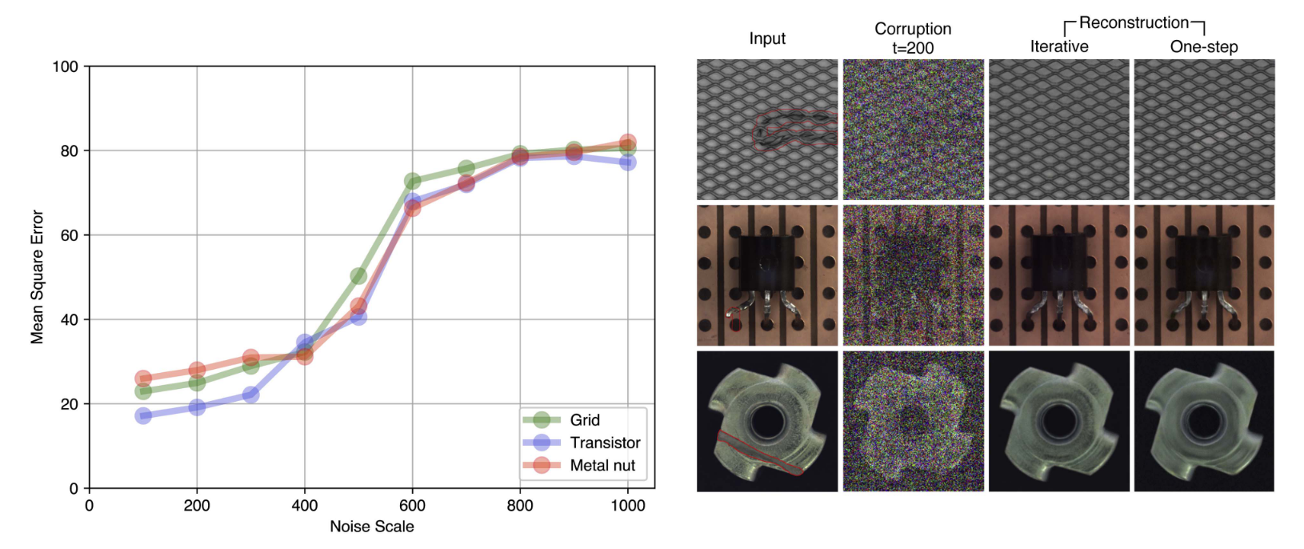
5
Method
DiffusionAD
Reconstruction sub-network
Segmentation sub-network
observation1：当噪声尺度较小时，一步去噪中的无异常重建效果与迭代重建效果相当。
DiffusionAD: Norm-Guided One-Step Denoising Diffusion for Anomaly Detection_TPAMI2025.

Slide 6
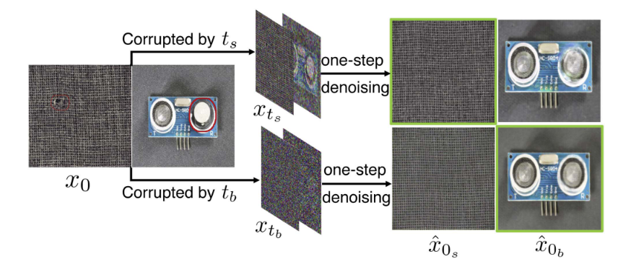
6
Method
DiffusionAD
Reconstruction sub-network
Segmentation sub-network
observation2：修复不同类型的异常需要注入不同规模的噪声。
当异常区域较小时，小规模的噪声扰动恢复的无异常区域质量更高。
在异常区域较大或呈现语义变化的情况下，小规模的噪声扰动会使恢复的图像残留部分原始异常，需要增大扰动才能实现无异常恢复。
DiffusionAD: Norm-Guided One-Step Denoising Diffusion for Anomaly Detection_TPAMI2025.

Slide 7
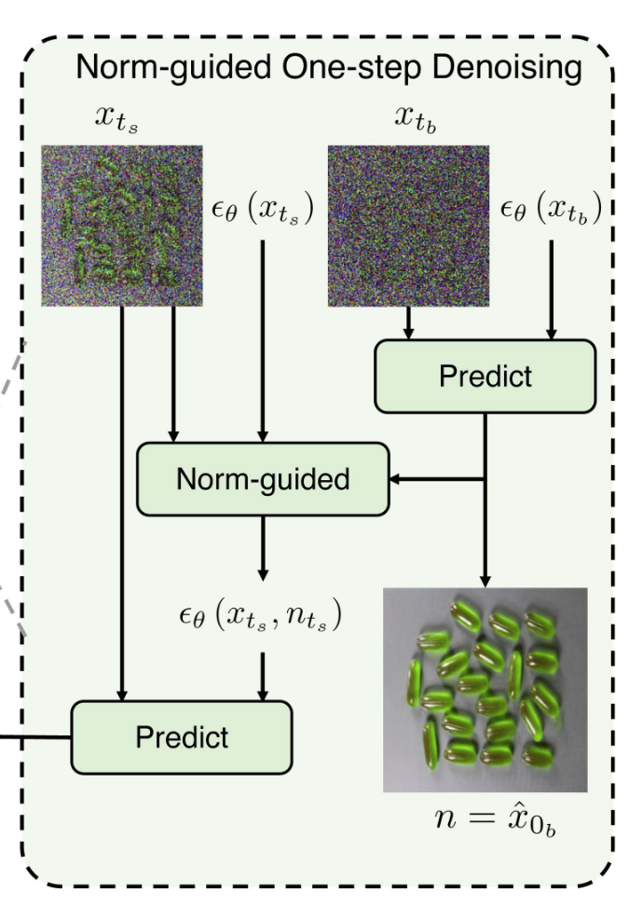
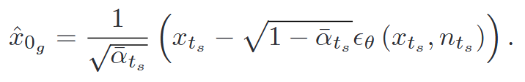







7
Method
DiffusionAD
Reconstruction sub-network
Segmentation sub-network
Norm-guided Denoising(利用绝对正常图片引导扩散采样)：
$$x_{t_{s}}$$
$$ε_{θ}(x_{t_{s}})$$
$$\hat{x_{0_{s}}}$$
细节保真图像
$$t_{s}∈\left\{0,1,…,τ\right\}$$
$$x_{0}$$
$$t_{b}∈\left\{τ+1,τ+2,…,T\right\}$$
$$x_{t_{b}}$$
$$ε_{θ}(x_{t_{b}})$$
$$\hat{x_{0_{b}}}(n)$$
语义正常图像
兼顾细节与语义的最终图像
DiffusionAD: Norm-Guided One-Step Denoising Diffusion for Anomaly Detection_TPAMI2025.

Slide 8
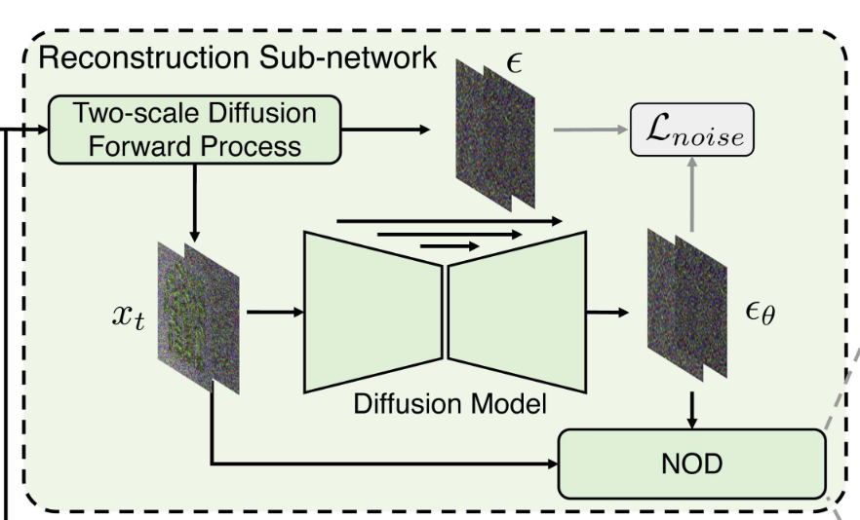
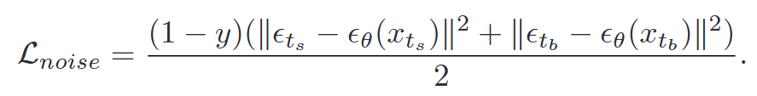
8
Method
DiffusionAD
Reconstruction sub-network
Segmentation sub-network
重建子网络：只采用正常图像训练，最终的重建损失定义为：
DiffusionAD: Norm-Guided One-Step Denoising Diffusion for Anomaly Detection_TPAMI2025.

Slide 9
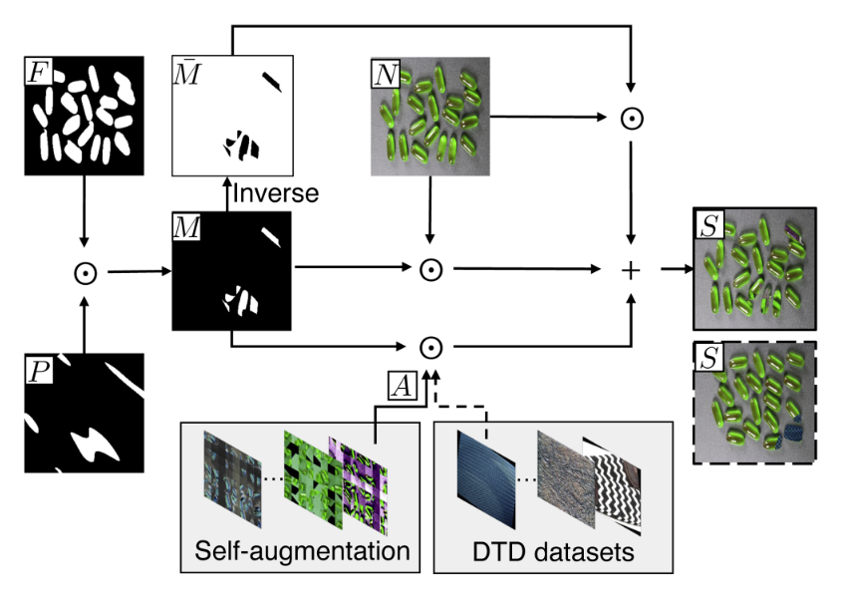
9
Method
DiffusionAD
Reconstruction sub-network
Segmentation sub-network
分割子网络在正常训练图片的基础上引入了部分合成的伪异常图片进行训练。
首先利用 Perlin 噪声生成随机且不规则的异常区域(P)，然后将其与正常样本的物体前景区域(F)进行逐元素相乘，从而得到ground truth(M).
对于纹理数据集，由于没有明确的前景物体，前景区域会被整张图像中的随机区域所替代。
视觉上的异常外观区域(A)主要来源于：
正常样本自身的自增强和 DTD纹理数据集.
DiffusionAD: Norm-Guided One-Step Denoising Diffusion for Anomaly Detection_TPAMI2025.

Slide 10

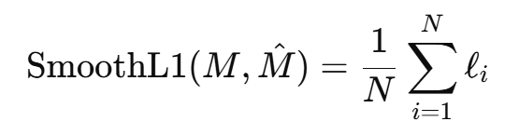
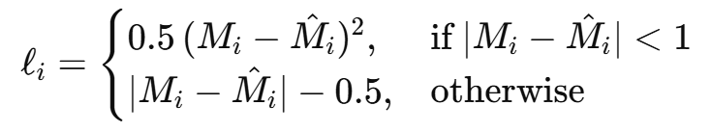

10
Method
DiffusionAD
Reconstruction sub-network
Segmentation sub-network
分割子网络利用 $x_{0}$ 和 $\hat{x_{0_{g}}}$ 之间的共性和差异来预测像素方面的异常分数，使其尽可能接近ground truth，它的损失定义为：
其中：
重建子网络和分割子网络联合训练，最终的总损失为：
DiffusionAD: Norm-Guided One-Step Denoising Diffusion for Anomaly Detection_TPAMI2025.
Notes:
SmoothL1减少了异常点对梯度的影响，Focal loss 解决了类别不平衡的问题。

Slide 11
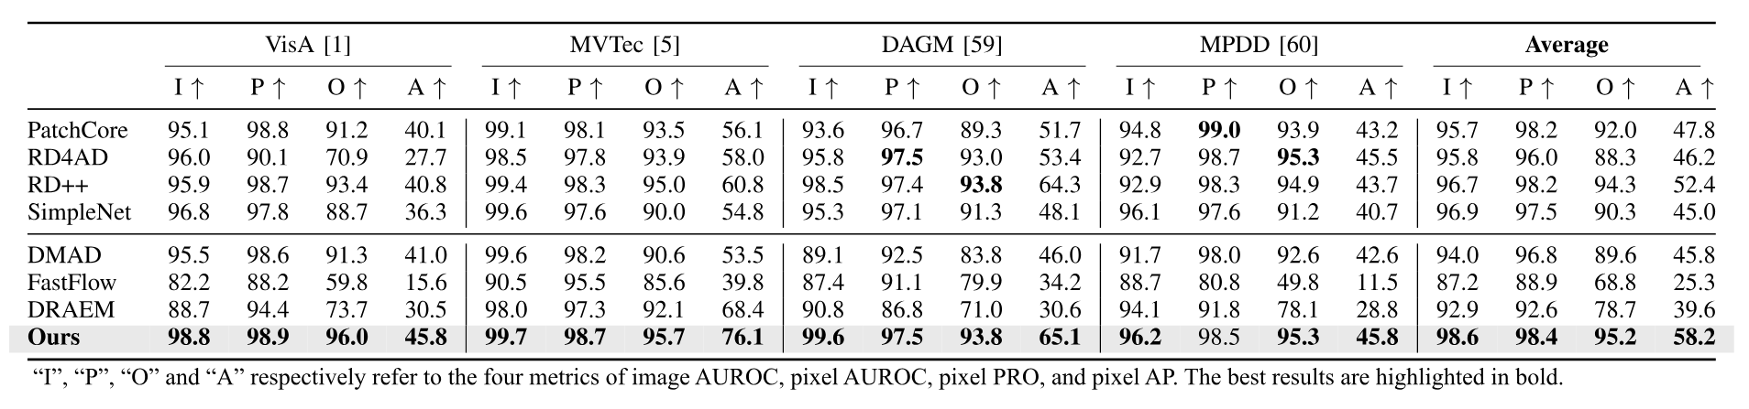
11
Experiments
实验涉及四个数据集：MVTec,VisA,DAGM 和 MPDD。图像级测试指标包括auroc，像素级测试指标包括auroc,pro,ap
DiffusionAD: Norm-Guided One-Step Denoising Diffusion for Anomaly Detection_TPAMI2025.

Slide 12
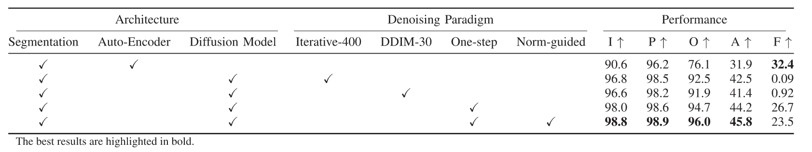
12
Experiments
Overall ablation
FPS（每秒帧数）
在端到端训练阶段，分割子网络是通过端到端训练来学习原始输入与其一步去噪对应物之间的差异，而不是迭代去噪对应物。因此，在推理过程中使用迭代去噪会在分割子网络的训练输入（一步重建）和推理输入（迭代重建）之间引入分布偏移，从而降低异常检测和定位的准确性。
DiffusionAD: Norm-Guided One-Step Denoising Diffusion for Anomaly Detection_TPAMI2025.

Slide 13
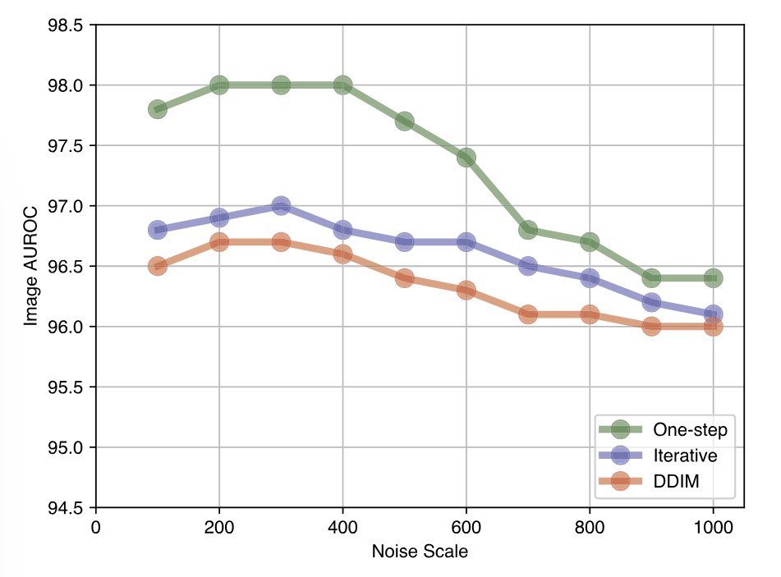
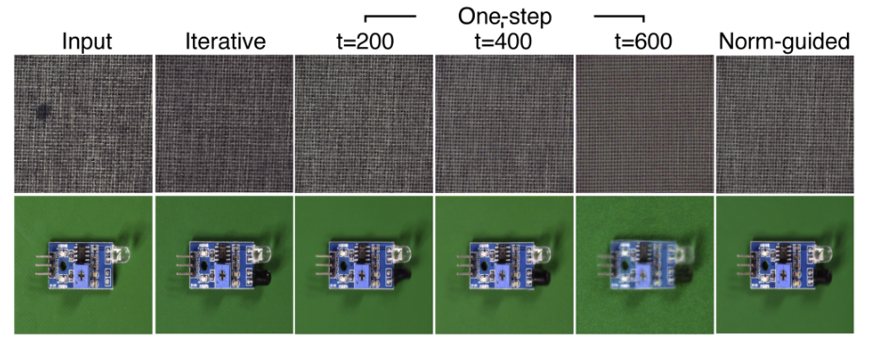
13
Experiments
噪声规模的影响
t=400时达到一步去噪重建质量的上限，但对于大的异常区域检测仍需要增加噪声规模，norm-guided范式融合了一步去噪和迭代去噪的优点。
DiffusionAD: Norm-Guided One-Step Denoising Diffusion for Anomaly Detection_TPAMI2025.

Slide 14
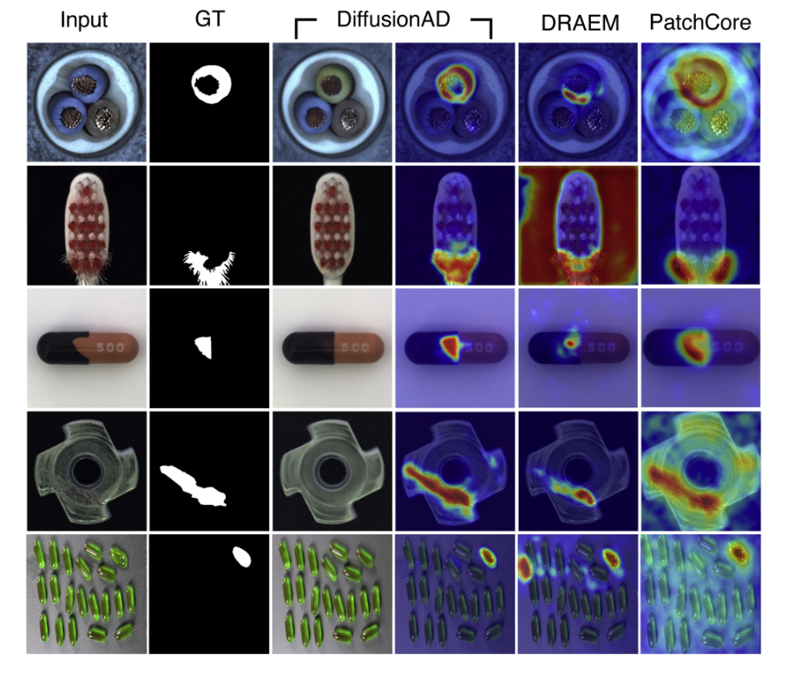
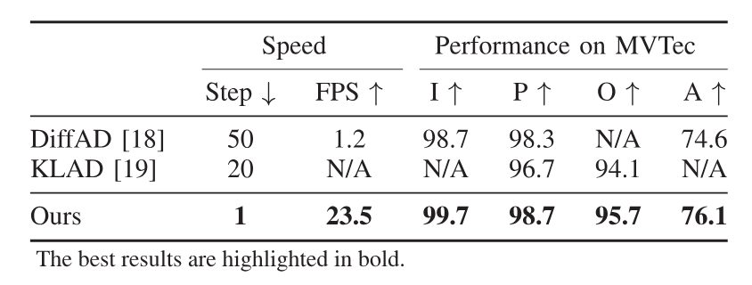
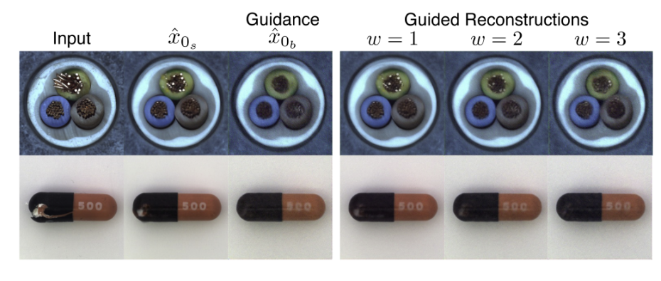
14
Experiments
与其它扩散异常检测任务的性能对比
不同引导尺度对重建质量的影响
DiffusionAD: Norm-Guided One-Step Denoising Diffusion for Anomaly Detection_TPAMI2025.

Slide 15
15
感谢批评指正！
DiffusionAD: Norm-Guided One-Step Denoising Diffusion for Anomaly Detection
汇报人：吕姝钰

